Slide 1
ModelSynergy中期报告
操作系统的LLM Agent
2024/4/21
汇报人：
程思翔
桂之瑜
杨家和

Slide 2

目录
项目背景
kvcache
InfLLM
Langchain与Open-interpreter

Slide 3
项目背景

Slide 4

项目背景
操作系统集成LLM
未来操作系统的交互性与大型语言模型（LLM）的结合将开启新的交互模式，并极大地扩展操作系统的智能化水平。与现有的操作系统交互方式相比，集成了LLM的新型交互方式将大大提升用户友好性，帮助用户更高效、便捷地完成复杂任务。
交互能力
集成了LLM的操作系统将能够提供更自然语言的交互能力。
处理能力
LLM可以增强操作系统的上下文理解和处理能力。
决策支持
操作系统可以利用LLM进行决策支持和问题解决。
安全性
操作系统的安全性和稳定性仍将由其内核维护。
Notes:
本项目的重点在于如何将LLM与操作系统耦合，使得其在内核与用户间提供一个更用户友好的、更便于操作的中间层。因此，我们将LLM的上下文机制引入操作系统，使得操作系统的文件系统等成为上下文的组成部分，提高LLM对用户的个性化适用性。

Slide 5

KV Cache
LLM 的出现使得自然语言处理取得了显著的进展，但随之而来的是庞大的模型和复杂的计算过程，因此推理效率的提升变得至关重要。在这个背景下，KV Cache（键-值缓存技术）成为了一项被广泛应用的推理优化技术。

Slide 6
什么是KV Cache？
KV Cache，即键-值缓存，是一种用于存储键值对数据的缓存机制。在语言模型的推理过程中，经常需要多次访问相同的数据，而KV Cache通过将这些数据缓存到内存中，提供了快速的数据访问速度，从而加速推理过程。
自注意力机制是Transformer的核心组成部分，它使模型能够捕捉输入序列中单词之间的长距离依赖关系。自注意力通过计算查询（Query）、键（Key）和值（Value）之间的相互作用来实现这一点。这些组件代表了输入序列的不同部分，自注意力机制通过对它们进行加权求和来生成输出表示。
在大规模的深度学习模型中，尤其是在使用自注意力机制时，对内存的需求非常高，因为需要存储大量的键和值。为了优化这一点，可以采用键值缓存技术。这种技术涉及将频繁使用的键和值存储在快速访问的存储器中，例如GPU显存或其他形式的高速缓存。这减少了对主内存的访问次数，从而显著提高了数据处理速度和整体模型效率。

Slide 7
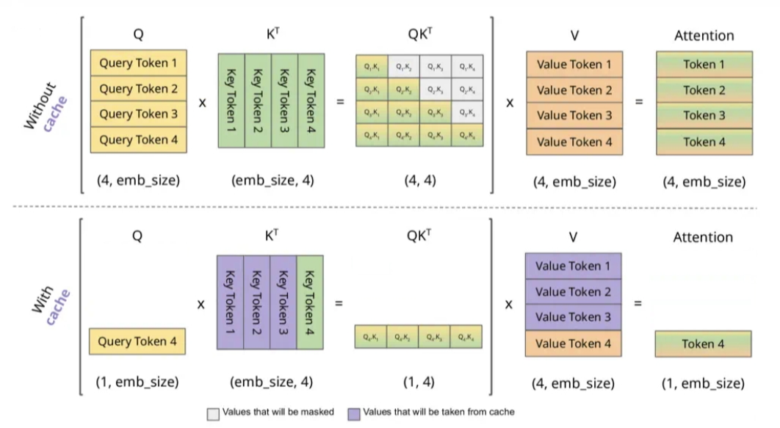
KV Cache应用于大模型的原理
Notes:
推理过程：给定一个问题，模型会输出一个回答。生成回答的过程每次只生成一个 token，输出的 token会和问题拼接在一起，再次作为输入传给模型，这样不断重复直至生成终止符停止。一般情况下，在每个生成步骤中，都会重新计算之前token的注意力，而实际上我们只想计算新 token 的注意力。而采用 KV Cache 方法后，会把之前 Token的 KV 值存下来，新 token 预测时只需要从缓存中读取结果就可以了。

Slide 8
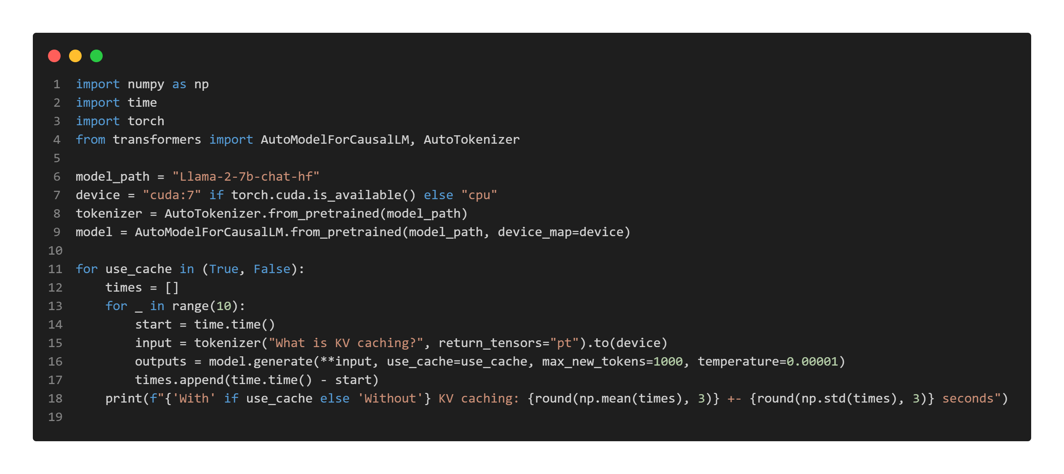
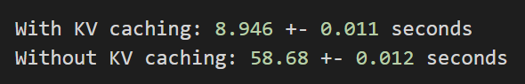
KV Cache应用于大模型的实现
huggingface的 transformer库已经实现了 KV cache，在推理时新增了past_key_values，设置 use_cache=True 或 config.use_cache=True 就可以了。
Notes:
这段代码是用于测试使用和不使用KV缓存（Key-Value Cache）的情况下，生成文本所需的时间。代码首先导入了所需的库，然后设置了模型路径、设备（GPU或CPU）、分词器和模型。接下来，代码分别测试了使用和不使用KV缓存的情况，每次生成10个文本，并记录所需的时间。最后，输出使用和不使用KV缓存的平均时间和标准差。

Slide 9
Kvcache
1. 将预处理后的数据存储在硬盘中，形成一个键值对（key-value）的结构。这样可以方便后续的查找和访问。
2. 在实际使用大模型时，可以根据需要从硬盘中读取相应的键值对数据。这样可以避免实时处理大量数据，从而提高模型的运行效率。

Slide 10
KV Cache的利弊
效率提升
支持长上下文
大量占用显存

Slide 11
InfLLM

Slide 12
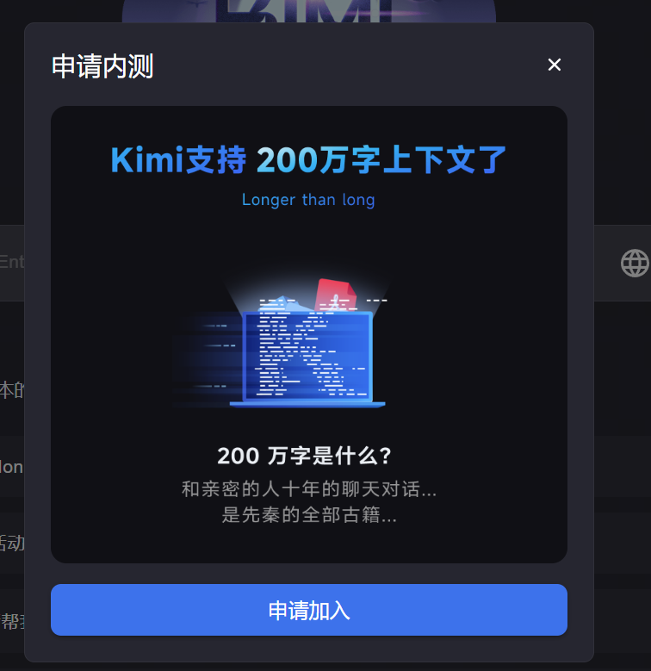
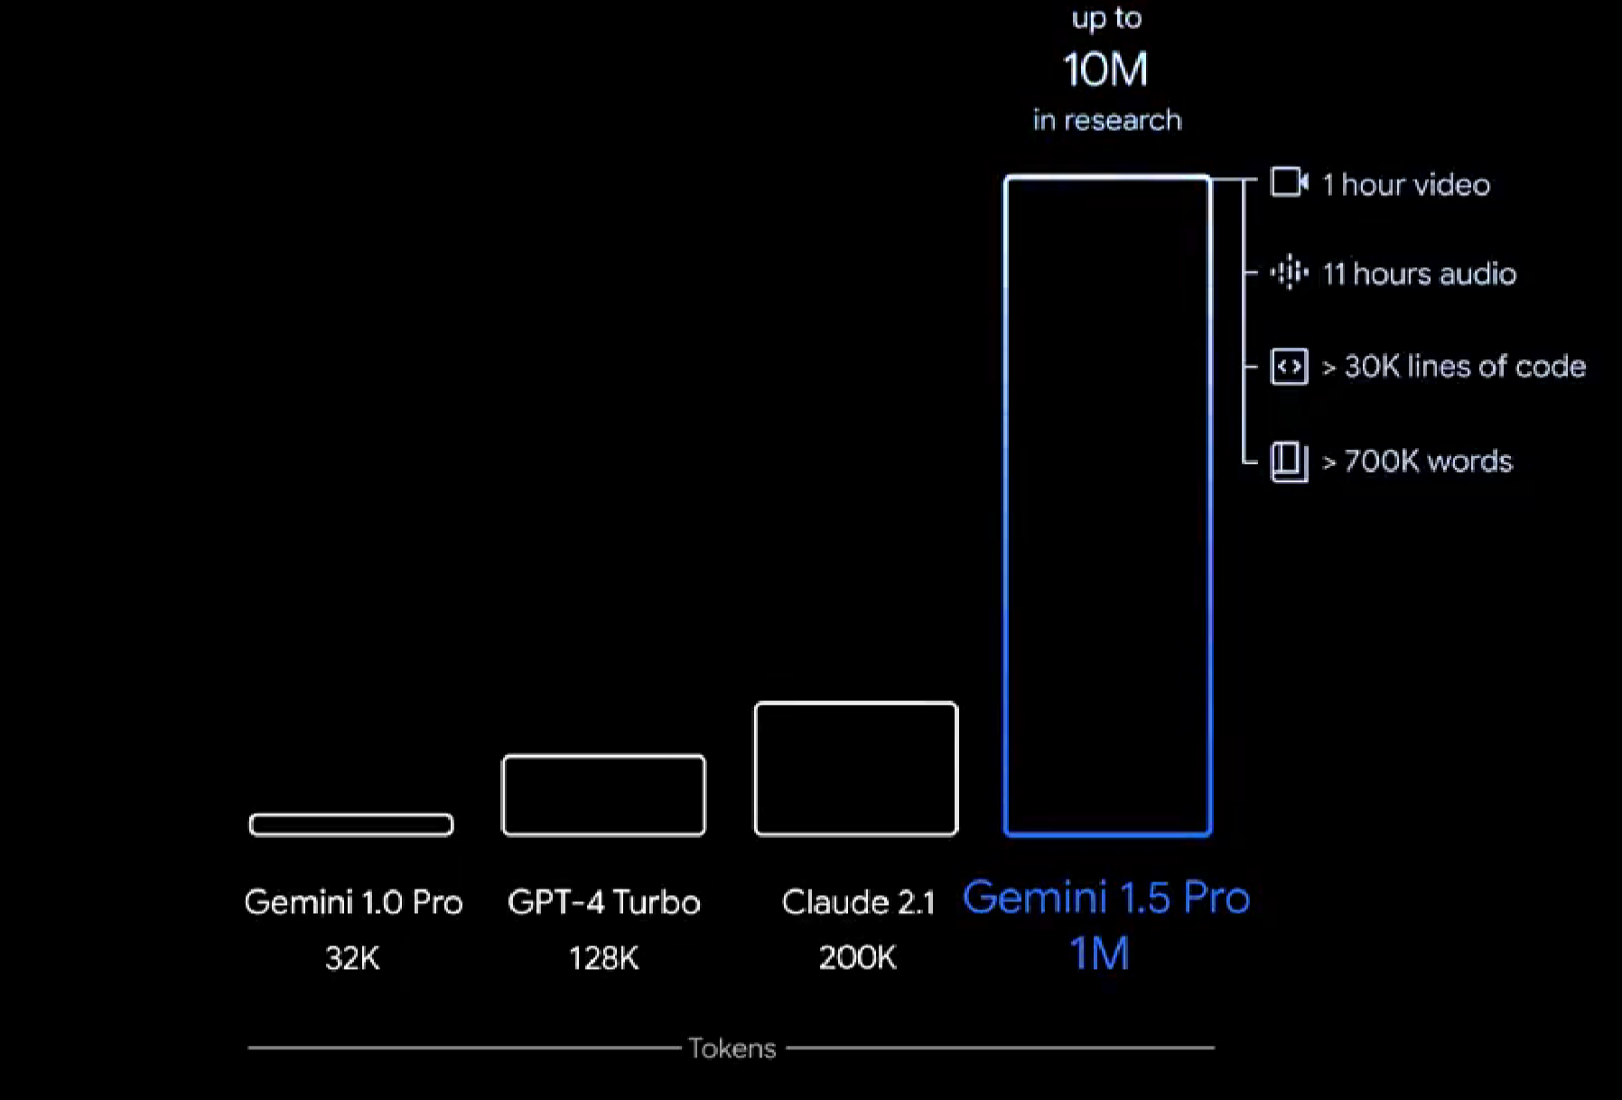
InfLLM:为什么需要无限上下文
Notes:
在应用大语言模型时，上下文长度往往是提升模型能力的瓶颈。如在使用检索增强技术（RAG）时，模型会被要求利用若干篇文档，而这可能超出模型的上下文长度限制。在使用视频或者图片作为输入时也会产生大量的token 。对于一般的模型来说，超出上下文长度之后，困惑度会急剧上升，严重限制了模型的功能。早期的大语言模型的上下文长度限制很小，为4K tokens, 最新的模型可以达到1M tokens，然而仍然存在着上下文长度不足的问题。

Slide 13
InfLLM:什么是上下文长度外推
大语言模型的上下文长度限制来自于两方面：从训练来看，由于transformer的平方复杂度，提升训练时的文本长度代价很高；从推理来看，同样由于transformer的平方复杂度，推理的代价很大。
这催生了许多关于上下文长度外推的研究。上下文长度外推是指将在较短文本（如4k）上训练的大语言模型应用到更长的上下文上，同时降低模型的困惑度。一些研究同时也能降低推理时的资源占用。这些研究包括InfLLM，CEPE，infinityLLM等。

Slide 14
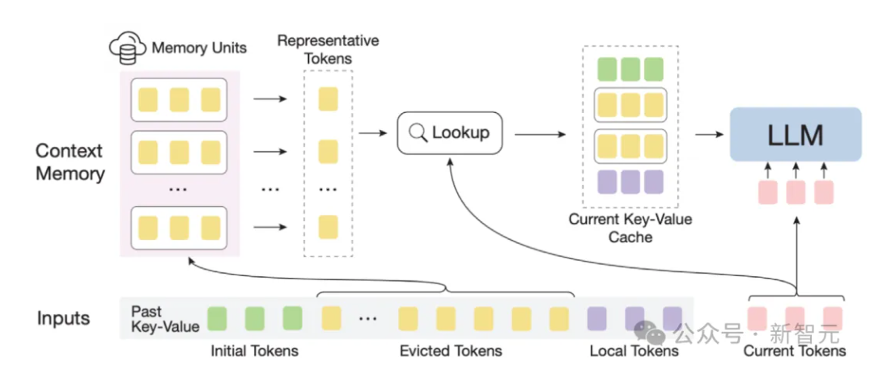
InfLLM
Notes:
为了让大模型能够记忆并处理更长的上下文，来自清华大学、麻省理工学院和人民大学的研究人员联合提出无需额外训练的大模型长文本理解方法 InfLLM，利用少量计算和显存开销实现了 LLM的超长文本处理。
​ 为了高效地实现大模型的长度泛化能力，作者提出了一种无需训练的记忆增强方法，InfLLM，用于流式地处理超长序列。考虑到长文本注意力的稀疏性，处理每个Token通常只需要其上下文的一小部分。作者构建了一个外部记忆模块，用于存储超长上下文信息；采用滑动窗口机制，每个计算步骤，只有与当前Token距离相近的Tokens（Local Tokens）和外部记忆模块中的少量相关信息参与到注意力层的计算中，而忽略其他不相关的噪声。因此，LLMs可以使用有限的窗口大小来理解整个长序列，并避免引入噪声。
上下文记忆模块中每个记忆单元由一个语义块构成，一个语义块由连续的若干Token构成,作者从每个语义块中选择语义上最重要的Token，即接收到注意力分数最高的Token，作为语义块的表示

Slide 15
InfLLM in OS
在操作系统中应用大语言模型时，往往也需要较长的上下文。举个例子，如我们需要大语言模型从若干本地的文档中检索出某些内容，或需要大语言模型理解一整个代码项目以提供辅助。在这种情况下，我们准备将将InfLLM与操作系统耦合。
具体来说，我们准备在本地记录每个文件的kvcache, 这些kvcache会在文件被修改后，在计算资源空闲时调用大语言模型来生成，并在使用大语言模型时被调用。这样可以提高大语言模型的生成速度，同时拓展上下文长度，利用更多的信息。

Slide 16
Langchain与Open-interpreter
为了达到操作系统Agent的效果，需要将LLM的分析能力与代码能力运用于操作系统的交互性方面，因此需要以LLM为基础，构造一些工具辅助用户便捷，高效地使用计算机所提供的功能

Slide 17
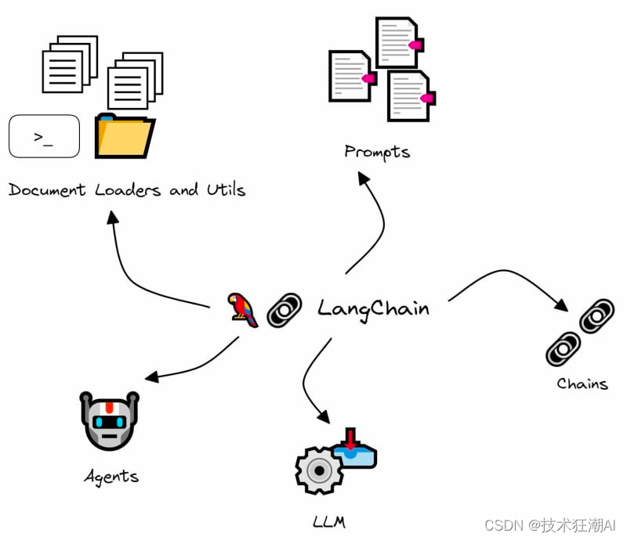
Langchain
LangChain 是一种强大的框架，旨在帮助开发人员使用语言模型构建端到端的应用程序。它提供了一套工具、组件和接口，可简化创建由大型语言模型（LLM）和聊天模型提供支持的应用程序的过程。通过组件、链、提示模板、输出解析器、索引、检索器、聊天消息历史记录和代理等核心概念，开发人员可以创建适合其特定需求的自定义解决方案。在广泛的用例中，LangChain 的适应性和易用性使其成为开发人员的宝贵工具，使他们能够释放语言模型的全部潜力，创建智能的、上下文感知的应用程序。我们认为这是一项非常有前途的技术，有助于推动人工智能和自然语言处理的发展。

Slide 18
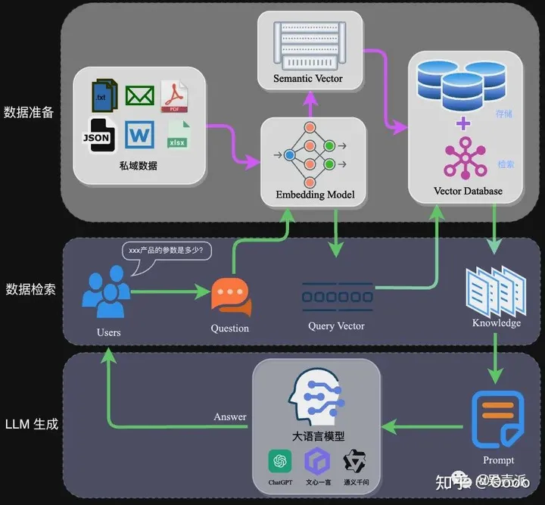
为什么是Langchain
Langchain的核心是RAG技术
RAG技术是一种结合了搜索技术和大型语言模型（LLM）的方法，旨在提高生成式AI的质量，使其能够在不需要重新训练的情况下利用额外的数据资源。
RAG技术的关键在于它能够通过检索外部信息来增强LLM的知识库。这个过程通常涉及以下几个步骤：
检索(Retrieval)
生成(Generation)
增强(Augmentation)
Notes:
- **检索（Retrieval）**：当提出一个问题时，系统会使用搜索算法从数据源中检索相关信息。这些信息可以是文本、数据点或其他类型的内容，它们为LLM提供了回答问题所需的上下文信息。
- **生成（Generation）**：检索到的信息会被整合到LLM的提示中，然后LLM利用这些信息生成答案。这样，LLM不仅仅是基于其内置的知识库作答，而是能够利用最新的、特定领域的数据来提供更准确的回答。
- **增强（Augmentation）**：通过这种方式，LLM的能力得到了增强，因为它可以访问和利用比其原始训练数据更新或更具体的信息。这对于那些需要处理私有数据或在模型截止日期之后引入的数据的AI应用程序尤为重要。

Slide 19
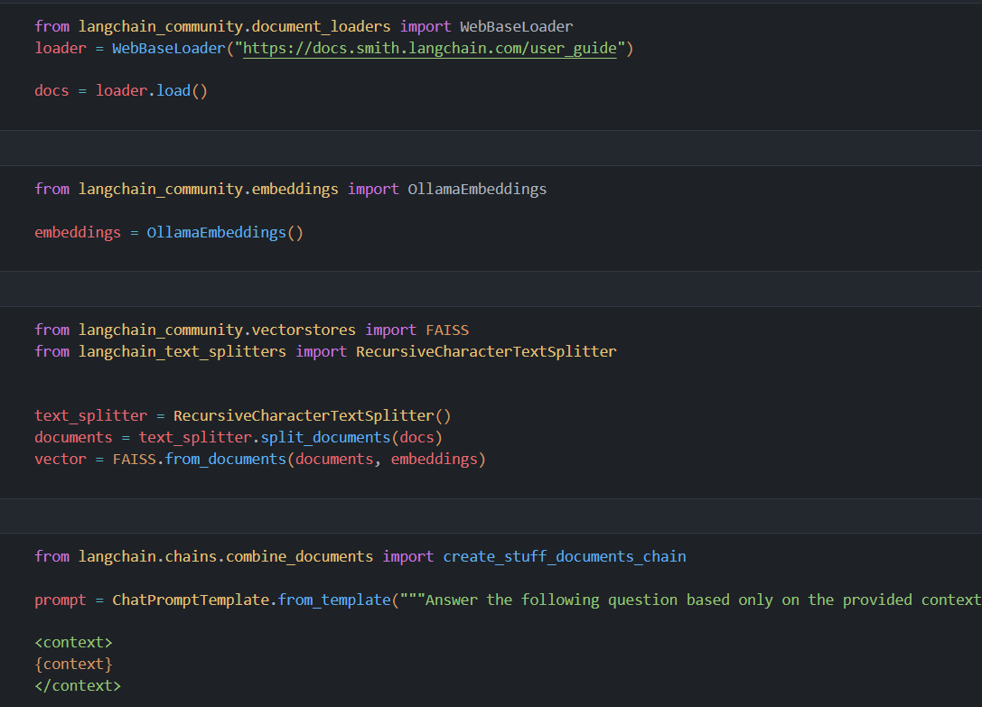

RAG
RAG技术的核心在于它弥补了大型语言模型在处理某些类型的查询时可能遇到的知识更新滞后或知识库覆盖不全的问题。通过将检索到的最新信息与语言模型的生成能力结合起来，RAG能够提供更准确、更及时的答案。
Notes:
这段代码主要描述了如何通过Langchain构造一个链使得本来对于langsmith知识不足的llama2模型生成一段较为准确的结果
构造链包括通过网页检索、将取得的文档划分并转为向量表示、将得到的向量作为上下问的一部分
完成对llama2能力的增强

Slide 20

Open-interpreter
Open-interpreter 允许大模型与本地文件和数据交互，包括访问互联网和用户的文件系统，下载数据，读取或写入文件，并且最新的版本还增加了控制鼠标和键盘的功能
Open Interpreter通过提供本地代码执行、自然语言交互界面、安全性保障、解决联网问题、操作本地文件以及作为LLM的扩展应用等功能，极大地提升了语言模型的实用性和用户体验。这些功能使得Open Interpreter成为一个强大的工具，能够满足用户在不同场景下的需求(就像一个Agent一样)。通过Open-interpreter，可以通过LLM简化操作系统的使用并增强其交互性与便利性
Notes:
- **本地代码执行**：它允许语言模型（LLMs）在本地运行代码，这包括多种编程语言如Python、JavaScript、Shell等。这样的设计使得用户可以在没有网络连接的情况下也能利用LLMs的能力。
- **自然语言界面**：Open Interpreter提供了一个自然语言界面，用户可以通过自然语言与计算机进行交互，完成各种任务，如创建和编辑照片、视频、PDF等文件，控制Chrome浏览器进行在线研究，以及绘制、清理和分析大型数据集等。
- **安全性保障**：在执行代码之前，系统会要求用户批准代码的执行，这样可以防止未经授权的操作，确保系统的安全性。
- **操作本地文件**：由于Open Interpreter在本地运行，它可以操作和管理本地文件，这为用户提供了更大的灵活性和便捷性。
- **扩展应用**：作为一个LLM的拓展应用，Open Interpreter增强了语言模型的实用性，使其能够更好地服务于用户的多样化需求。

Slide 21
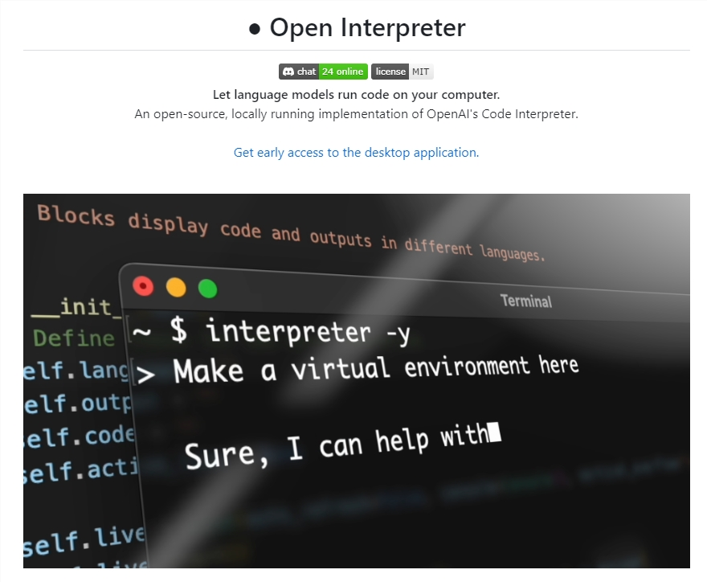
Open-interpreter
Open Interpreter是一个开源的本地代码执行环境。
Open Interpreter的主要功能是允许用户通过自然语言命令来运行多种编程语言的代码，包括但不限于Python、JavaScript和Shell等。这意味着用户可以向它发出指令，如“打开Chrome浏览器并搜索人工智能的最新进展”，或者“分析这个CSV文件中的数据”，然后Open Interpreter会执行相应的操作。
Open Interpreter的工作原理是通过大语言模型将自然语言转换为脚本代码，然后在本地环境中执行这些代码来实现用户的目标。这种方式类似于与电脑进行ChatGPT式的问答交互，用户只需提出问题或指令，剩下的工作由AI完成。

Slide 22
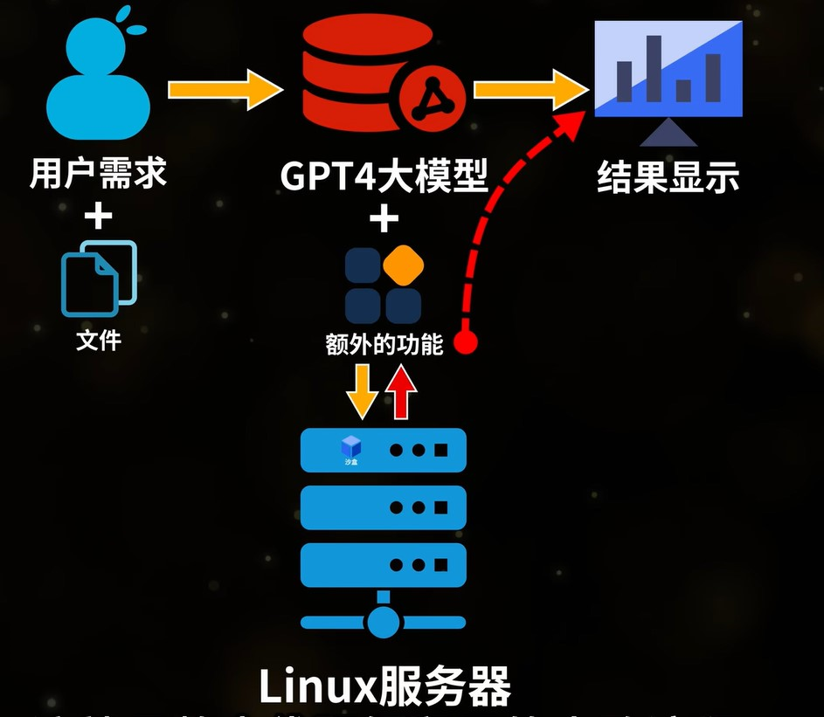
Open-interpreter
1. 给出prompt，传递给语言模型。
2. 解析语言模型的响应，将其转换为LMC消息。(LMC消息：一种特定类型的数据结构或通信协议，用于再不同的系统或组件间传递信息
3. 将代码发送到计算机。
4. 解析计算机的响应（这将已经是LMC消息）。
5. 将计算机的响应发送回语言模型。
...
上述过程应该重复进行——在语言模型和计算机之间来回传递，直到：
6. 根据语言模型的响应决定何时完成处理。

Slide 23
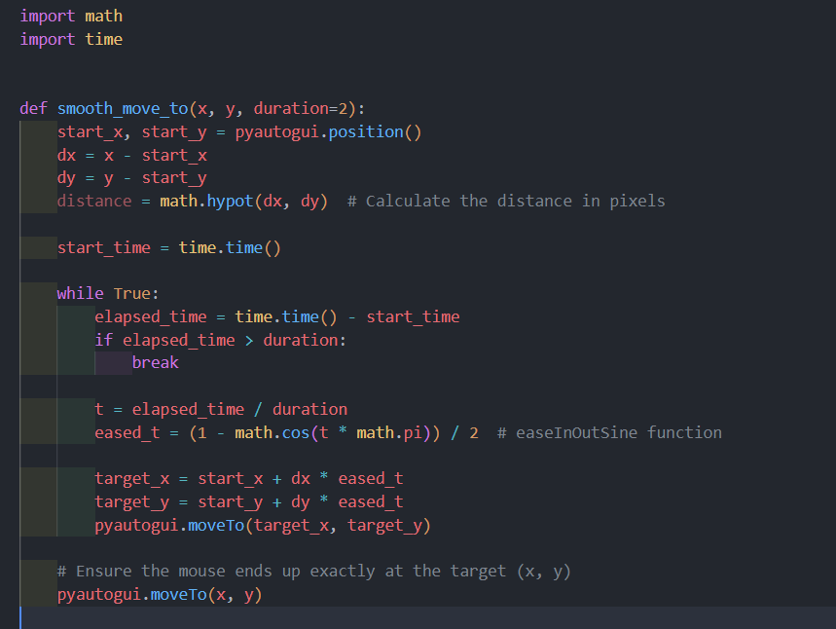
Open-interpreter
完成与系统交互的方法：
1. 通过LLM完成对自然语言输入的解析
2. 解析LLM的输出，转换为相应的参数
3. 使用对应的python库，调用系统调用
Notes:
例如：调用鼠标，模拟鼠标的使用
函数接受三个参数：
- `x`：目标横坐标
- `y`：目标纵坐标
- `duration`：移动持续时间（默认为2秒）
函数首先获取当前鼠标的位置作为起始点，然后计算从起始点到目标点的水平和垂直距离。接下来，通过循环不断更新鼠标的位置，直到达到目标位置或超过指定的持续时间。
在循环中，函数使用了一个名为`easeInOutSine`的缓动函数来计算鼠标的目标位置。这个函数将时间`t`映射到一个介于0和1之间的值，用于控制鼠标移动的速度和曲线。
最后，函数确保鼠标最终精确地移动到目标位置（x, y）。

Slide 24
可能的问题与挑战
Kvcache的维护与加载
缩合：在100mL三口反应瓶
缩合：在100mL三口反应瓶
LLM操作的正确性与组合任务的完成情况

Slide 25
后期安排
项目进度：完成了前期调研，确定了使用InfLLM的上下文技术对LLM与操作系统进行耦合并通过langcahin、open-interpreter完成系统调用的技术路线
风险评估：主要挑战在于如何维护kvcache并成功的将其与InfLLM结合
下一步安排：进一步了解InfLLM的具体实现与如何将其与其他部分耦合，构建操作系统Agent

Slide 26
感谢！
Thank you！

Slide 27
节标题
介绍一些内容 new enantioselective routes to compounds related to ketamine that might exhibit more selective and potent activity

Slide 28

节标题
强调
说明
缩合：在100mL三口反应瓶中加入12mL(0.20mol)无水乙醇,将2.3g(0.10mol)钠投入缓慢溶解,待溶解完全后,在搅拌下缓慢滴加10mL(0.075mol)草酸二乙酯

Slide 29
总结
缩合：在100mL三口反应瓶中加入12mL(0.20mol)无水乙醇,将2.3g(0.10mol)钠投入缓慢溶解,待溶解完全后,在搅拌下缓慢滴加10mL(0.075mol)草酸二乙酯，
缩合：在100mL三口反应瓶中加入12mL(0.20mol)无水乙醇,将2.3g(0.10mol)钠投入缓慢溶解,待溶解完全后,在搅拌下缓慢滴加10mL(0.075mol)草酸二乙酯，

Slide 30
全媒体中心
出品
2022.02
摄影提供：李丰 钱建豪 刘扬帆
模板制作：骆睿昊

